Slide 1
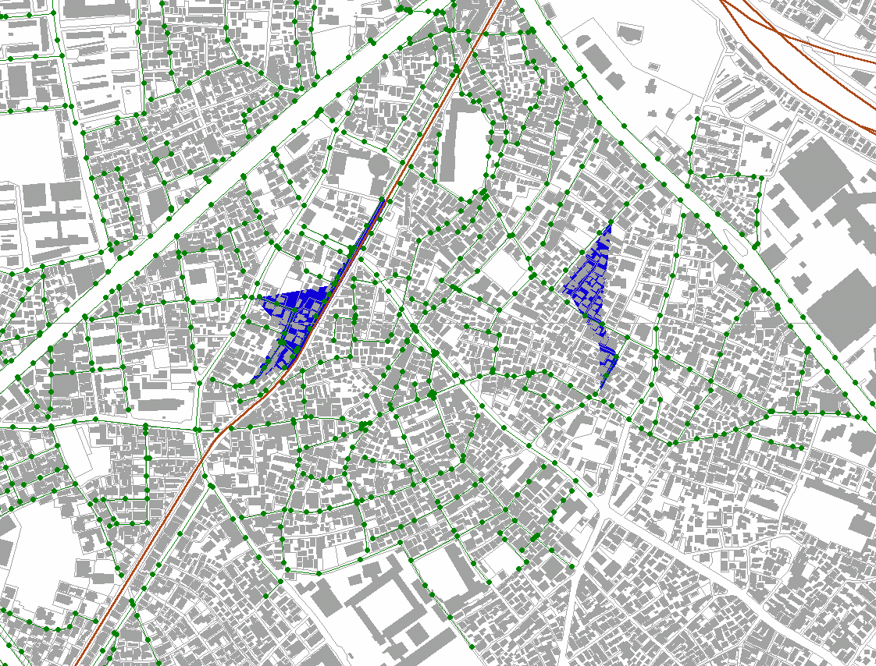
○○県○○市における施設被害箇所（○月○日時点）
様式2
＜記載要領＞
被害が確認された場合、作成時点で可能な範囲で本様式の作成をお願いします。
被害箇所の位置図（市町村全域及び被害箇所）と被害状況が分かる写真（被害箇所が多い場合は、代表的な箇所の写真で可）を記載・添付してください。その際、被害状況が分かるよう、必要に応じてコメント等を記載してください。
被害箇所数は、報告様式1で記載している被害状況等（応急復旧が必要な箇所）の数量と整合を図ってください。
被害箇所の位置図については、市役所や主要駅等のランドマークを記載してください。
1枚で収まらない場合は、複数枚になっても構いません。
○○市役所
（写真２）
＜○○浄化センターの被害状況＞
○○による機能停止
（写真１）
＜○○雨水ポンプ場の被害状況＞
○○による機能停止
○○市全域図
（写真３）
＜○○処理区＞
汚水管渠の破損○箇所

Slide 2
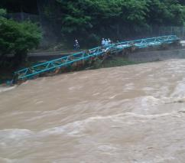
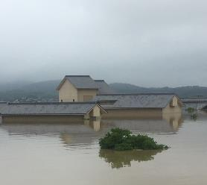
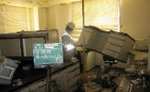
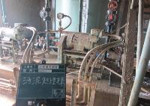
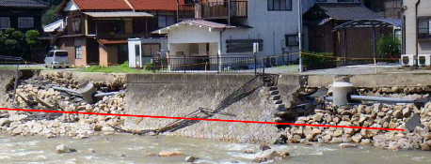
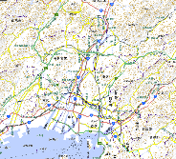
○○県○○市における施設被害箇所（○月○日時点）
様式2（作成例）
＜ ○○処理区＞
水管橋の破損1箇所
○○市役所
＜○○浄化センターの被害状況＞
浸水による機能停止
＜○○処理区＞
汚水管渠の破損2箇所
浸水状況
施設内の被害状況
○○市全域図
○○市役所
JR○○駅

